Slide 1

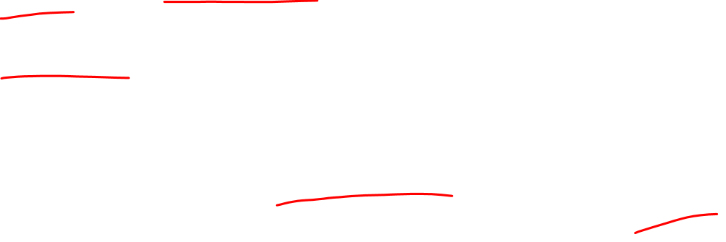
4.6.5 算符优先分析的错误处理
两种错误
栈顶和当前输入两个终结符无优先关系
句柄与任何产生式右部都不相同
只有这两个错误
考虑算法4.5，总会找到⋖——栈底为$，优先级低于任何终结符
压栈过程中相邻符号必须满足⋖、≐，因此，算法肯定可以找到句柄，进行归约

Slide 2

处理归约错误
错误诊断信息——句柄“像”哪个产生式右部？
句柄abc
右部aEcE：“非法的b”
abEdc：“缺少d”
终结符匹配，非终结符不匹配，句柄中无非终结符，右部aEbc：“缺少E”

Slide 3

难点
有穷或无穷个符号串“可被弹出”？ b₁≐b₂≐…≐b_{k}
有穷，预先计算符号串“最相像”右部
有向图
节点→终结符
a到b的边→a ≐b
路径→“可被弹出”的符号串
开始、结束符号，a⋖b₁，b_{k}⋗c
回路——无穷多个符号串；否则，有穷

Slide 4
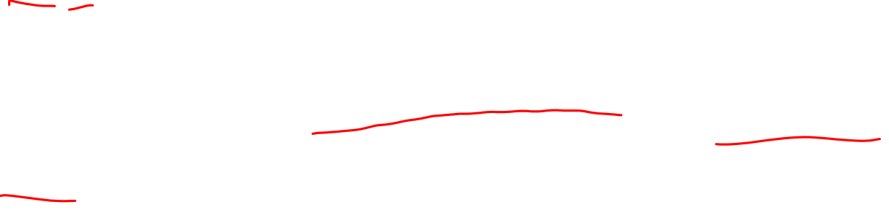
例4.31
E → E - E | E + E | E * E | E↑E | E ^ E | - E | ( E ) | id
(≐)，)外均可作开始符号，(外均可做结束符号
长度为1路径：+, -, *, /, ↑, id，长度为2：( )

Slide 5
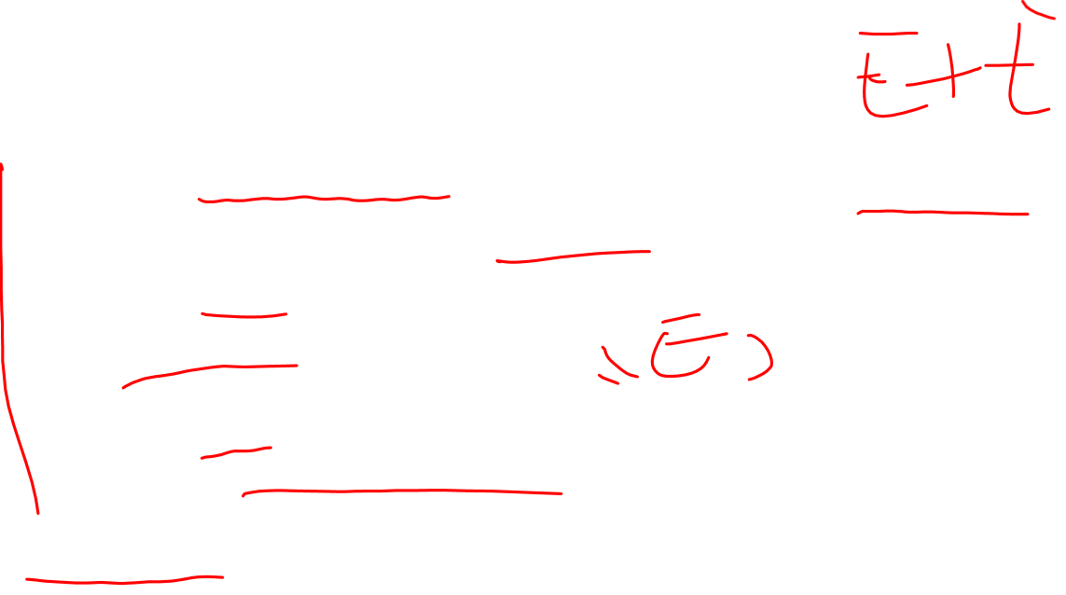
例4.31
错误检测
若归约+, -, *, /, ↑，检查两侧是否都有非终结符，若不是，错误信息“缺少运算数”
若归约id，检查左侧或右侧没有非终结符。若不是，“缺少运算符”
若归约( )，检查括号之间存在一个非终结符。若不是，“括号间缺少表达式”
无穷情况，不能逐个情况考虑，通用函数

Slide 6
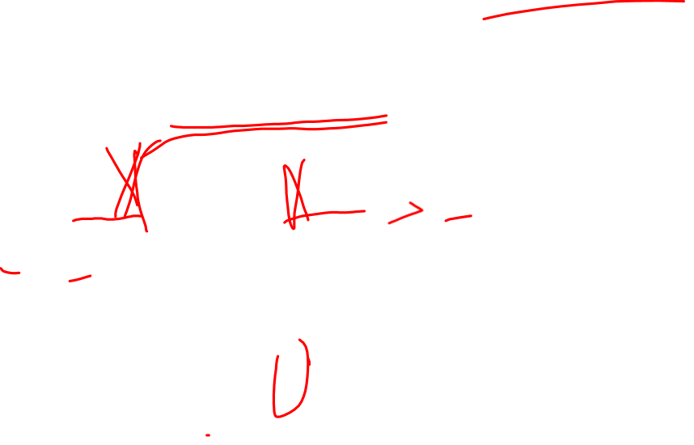
处理移进/归约错误
栈顶、输入两个终结符无优先关系
修改栈、输入——避免无限循环
策略一：保证移进
栈顶ab，输入cd，b、c无优先关系
a⋖c→删除b
b⋖d→删除c
插入e，使b⋖e⋖c，一般：b⋖e₁⋖e₂… ⋖e_{n}⋖c

Slide 7
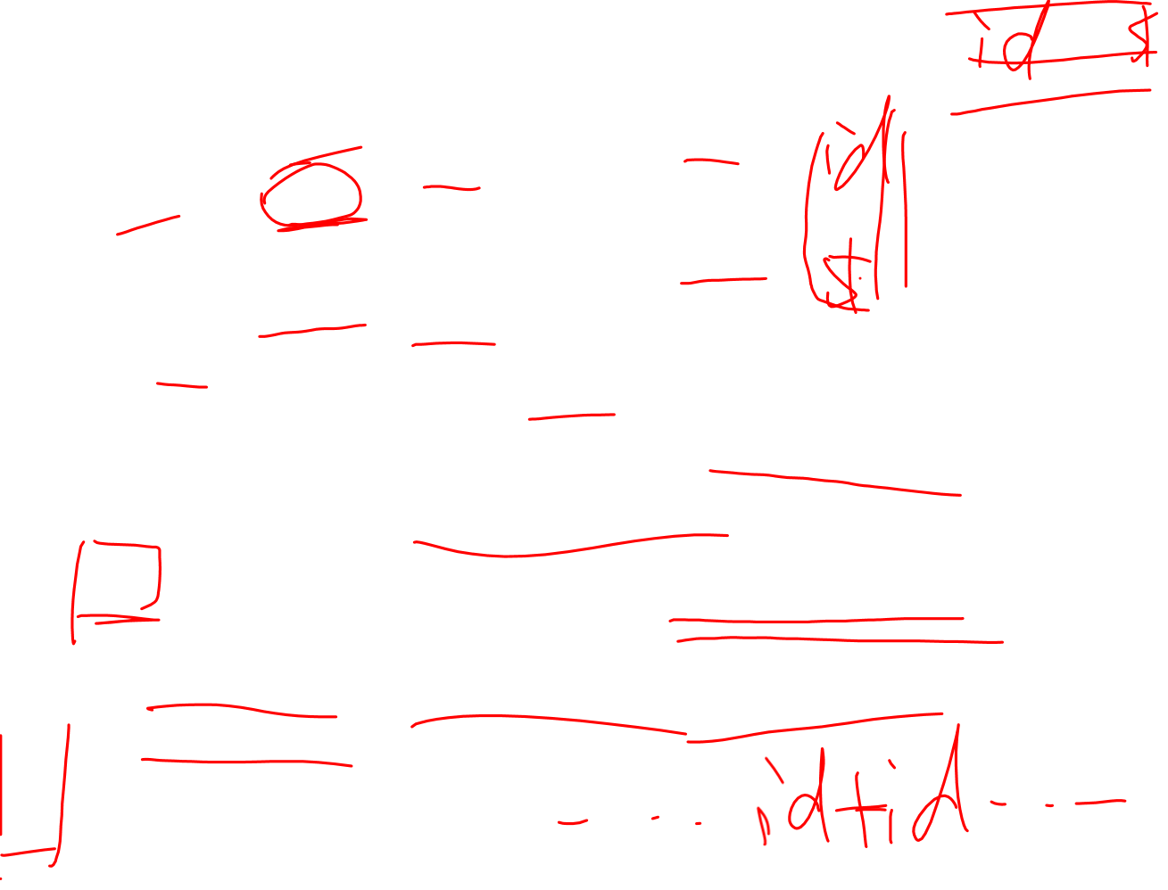
例4.32
id
(
)
$
id ( ) $
e3⋖ e3 ⋖
e3 ⋖ e3 ⋖
⋗ ≐ ⋗ e2
⋗ e4⋗ e1
e1：插入id→输入缓冲，“缺少运算数”
e2：删除)，“未匹配右括号”
e3：插入+→输入缓冲，“缺少运算符”
e4：弹出(，“缺少右括号”

Slide 8
例4.32（续）
id + )
Stack Input
$E + )$
+ ⋗ )→归约，+右侧无非终结符→ “缺少运算数”
Stack Input
$E )$
$、)无优先关系→“未匹配)”
Stack Input
$E )$

Slide 9

预习作业——错误处理
给出(id+*id进行算符优先分析（包括错误恢复）的完整过程

